Slide 1
Ma’ruza №7
IZOTERMIK JARAYONLAR
Reja:
Idеal xolatini Izotermik jarayonda o’zgarishining tеnglamasi va bajargan ishi.
Idеal gaz xolati Izotermik o’zgarganda kеltirilgan issiklik, ichki enеrgiya o`zgarishi va entropiyasi
Idеal gaz xolati Izotermik jarayonda o`zgarishini p-v va T-s diagrammalarda ifodalanishi.
Real gaz xolatini jarayonda Izotermik o’zgarishining tеnglamasi

Slide 2
O’ZGARMAS TEMPERATURADA SODIR BO’LADIGAN TERMODINAMIK JARAYON IZOTERMIK JARAYON DEYILADI
Sistemaga tashqaridan beriladigan q issiqlik miqdori uning holatini o’zgartiradi, sistema holatlarining tenglamalarini quyidagicha yozish mumkin:

Slide 3

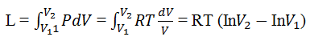
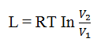
T= const bo’lganligi uchun
Boyl-Mariott qonunining ifodasi sistema holat tenglamalarining nisbatidan topiladi:
yoki
Ihtiyoriy ikkita holat oralig’ida gazning kengayishida bajarilgan ishni aniqlaymiz:
yoki

Slide 4
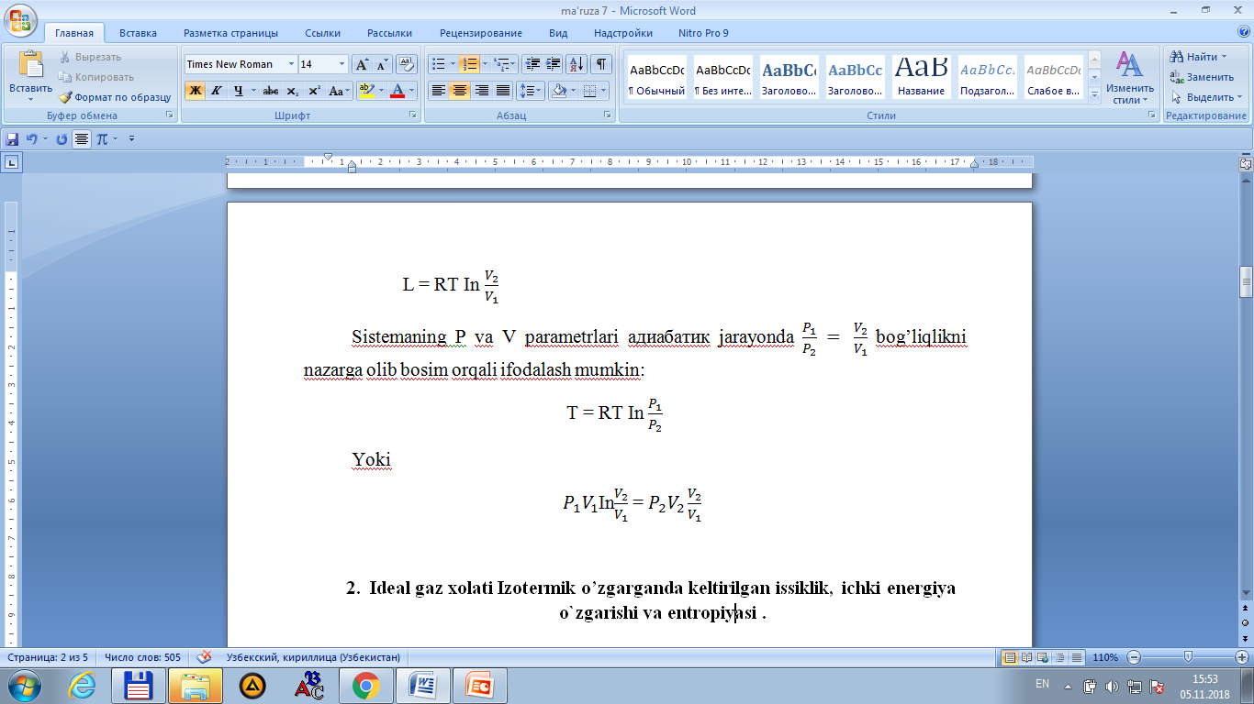

Slide 5
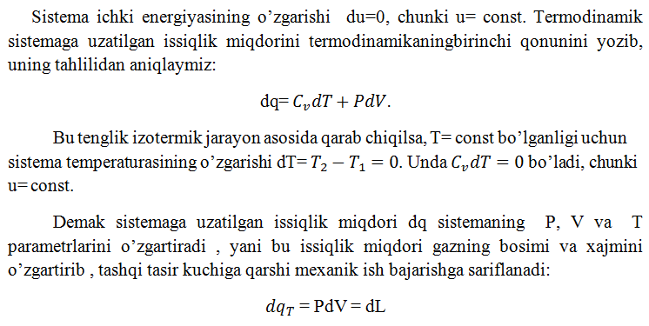
IDЕAL GAZ XOLATI IZOTERMIK O’ZGARGANDA KЕLTIRILGAN ISSIKLIK, ICHKI ENЕRGIYA O`ZGARISHI VA ENTROPIYASI
Texnikada sun’iy sovitish deganda atrof-muhit temperaturasidan past temperatura olish va uni texnologik jarayonda yoki xonalarda saqlash tushuniladi.
Oziq-ovqat mahsulotlarini konservalash uchun sun’iy sovitishdan 100 yildan ko’proq vaqtdan buyon foydalanilmoqda. Dastlabki sovitish qurilmalari ammiakli bo’lib, 1950 yillarda asosan ulardan foydalanilgan.

Slide 6
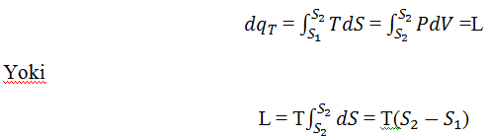
IZOTERMIK JARAYONDA GAZNING АДИАБАТИК KENGAYISHIDAGI ENTROPIYASINING O’ZGARISHINI ANIQ XOLATLAR ORALIG’IDA INTEGRALLAB ANIQLAYMIZ:

Slide 7

Izotermik jarayonda sistemaning bajargan ishi absalyut temperatura bilan entropiya o’zgarishining ko’paytmasiga teng ekan.
Izotermik jarayonda entropiyaning o’zgarishini quyidagicha aniqlaymiz:

Slide 8
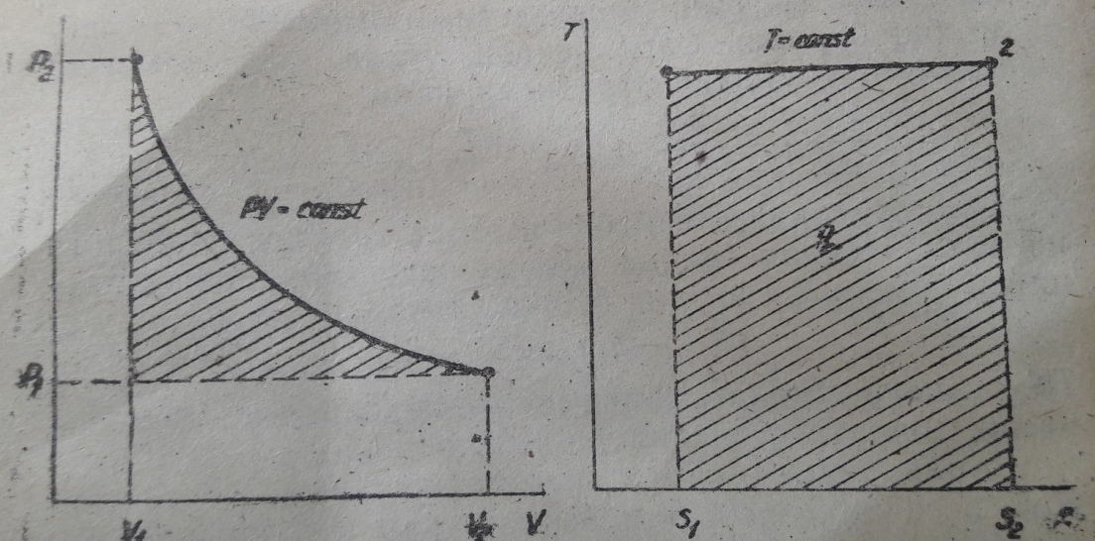
O’zgarmas temperaturadagi berilgan gaz massasi bosimining hajmiga ko’paytmasi o’zgarmas kattalikdir. Izotermik jarayonning PV, TS koordinatadagi diagrammasi giperboladan iborat

Slide 9
REAL GAZ XOLATINI JARAYONDA IZOTERMIK O’ZGARISHINING TЕNGLAMASI
Suv bug’ining temperaturasi o’zgarmas saqlanishi uchun unga issiqlik beriladi. Lekin, berilgan issiqlik ta’siridan suv bug’ining P,V parametrlari o’zgaradi. Hajm o’zgaruvchan bo’lganligi sababli bosimni bir tekis ushlab bo’lmaydi. Demak suv bug’i ish bajaradi, uning ifodasi termodinamikaning birinchi qonunidan topiladi:
L=q-du.
Bu ishning qiymati P,V diagrammadagi a 12 va nuqtalar hosil qilgan yuzaga son qiymati jihatidan teng bo’lsa, issiqlik miqdori esa S₁12S₂ nuqtalar bilan chegaralangan yuzaga teng bo’ladi.

Slide 10
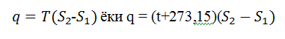
Demak, suv bug’iga T=const bo’lgan jarayonda keltirilgan issiqlik miqdori uning entropiyasining o’zgarishiga sarflanar ekan.

Slide 11
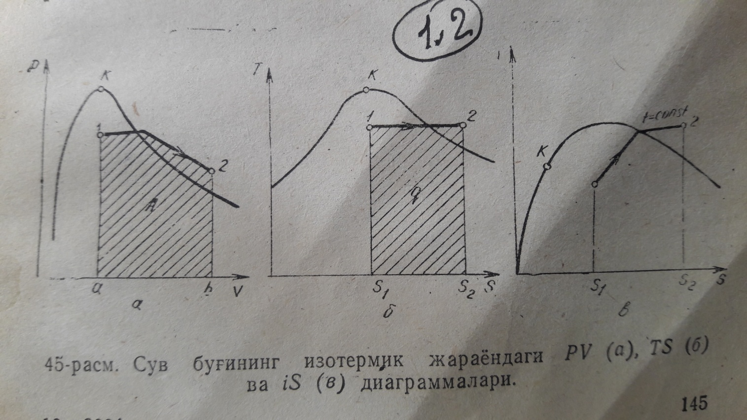

Suv bug’ining izotermik jarayonidai PV (a), TS (б) va iS (в) diagrammalari

Slide 12
E’TIBORINGIZ UCHUN RAXMAT!

